Slide 1

BSRN Werkstück A
Gamachu tufa, jean-gabriel, Pascal Lupo

Slide 2
Gliederung
Spielfeldanzeige
Künstliche Intelligenz
Counter
Quellenangaben
Einleitung

Slide 3
Einleitung

Slide 4
Spielfeldanzeige

Slide 5
Künstliche Intelligenz

Slide 6

Counter
Wird gestartet, wenn Spieler an der Reihe ist
Wartet auf Input und zeigt verblieben Zeit (15 Sek)
Mehrere Prozesse laufen parallel ab
Nutzung von threads

Slide 7
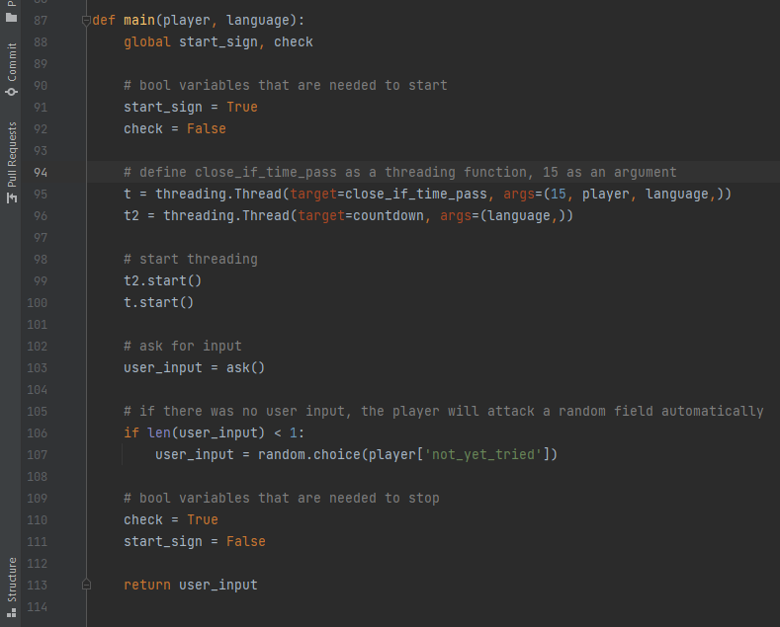

Slide 8
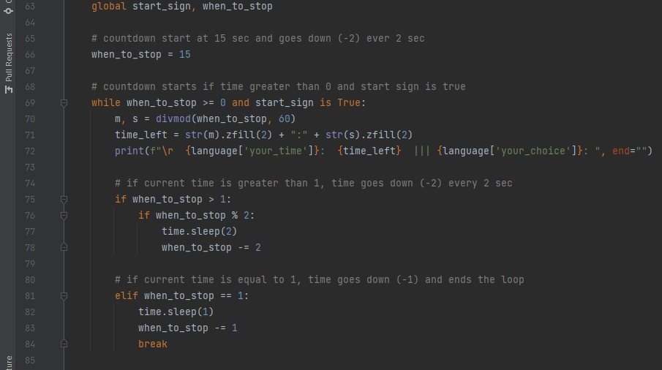

Slide 10
Quellen
Bild 1 https://www.google.com/url?sa=i&url=https%3A%2F%2Fwww.morgenpost.de%2Fspiele%2Farticle214448139%2FSchiffe-versenken-kostenlos-spielen.html&psig=AOvVaw1nUH7mV17C1VM7R-cj30xG&ust=1624533707572000&source=images&cd=vfe&ved=0CAcQjRxqFwoTCOD-5ObRrfECFQAAAAAdAAAAABAI

